Slide 1

CHÀO MỪNG QUÝ THẦY CÔ
VỀ DỰ GIỜ LỚP 10A7
GV: Lê Huỳnh Hiệp

Slide 2
CHƯƠNG I
CHƯƠNG IV. VECTƠ
Bài 10: VECTƠ TRONG MẶT PHẲNG TỌA ĐỘ
1
TỌA ĐỘ CỦA VECTƠ
2
BIỂU THỨC TỌA ĐỘ CỦA CÁC PHÉP TOÁN VECTƠ
3

Slide 3
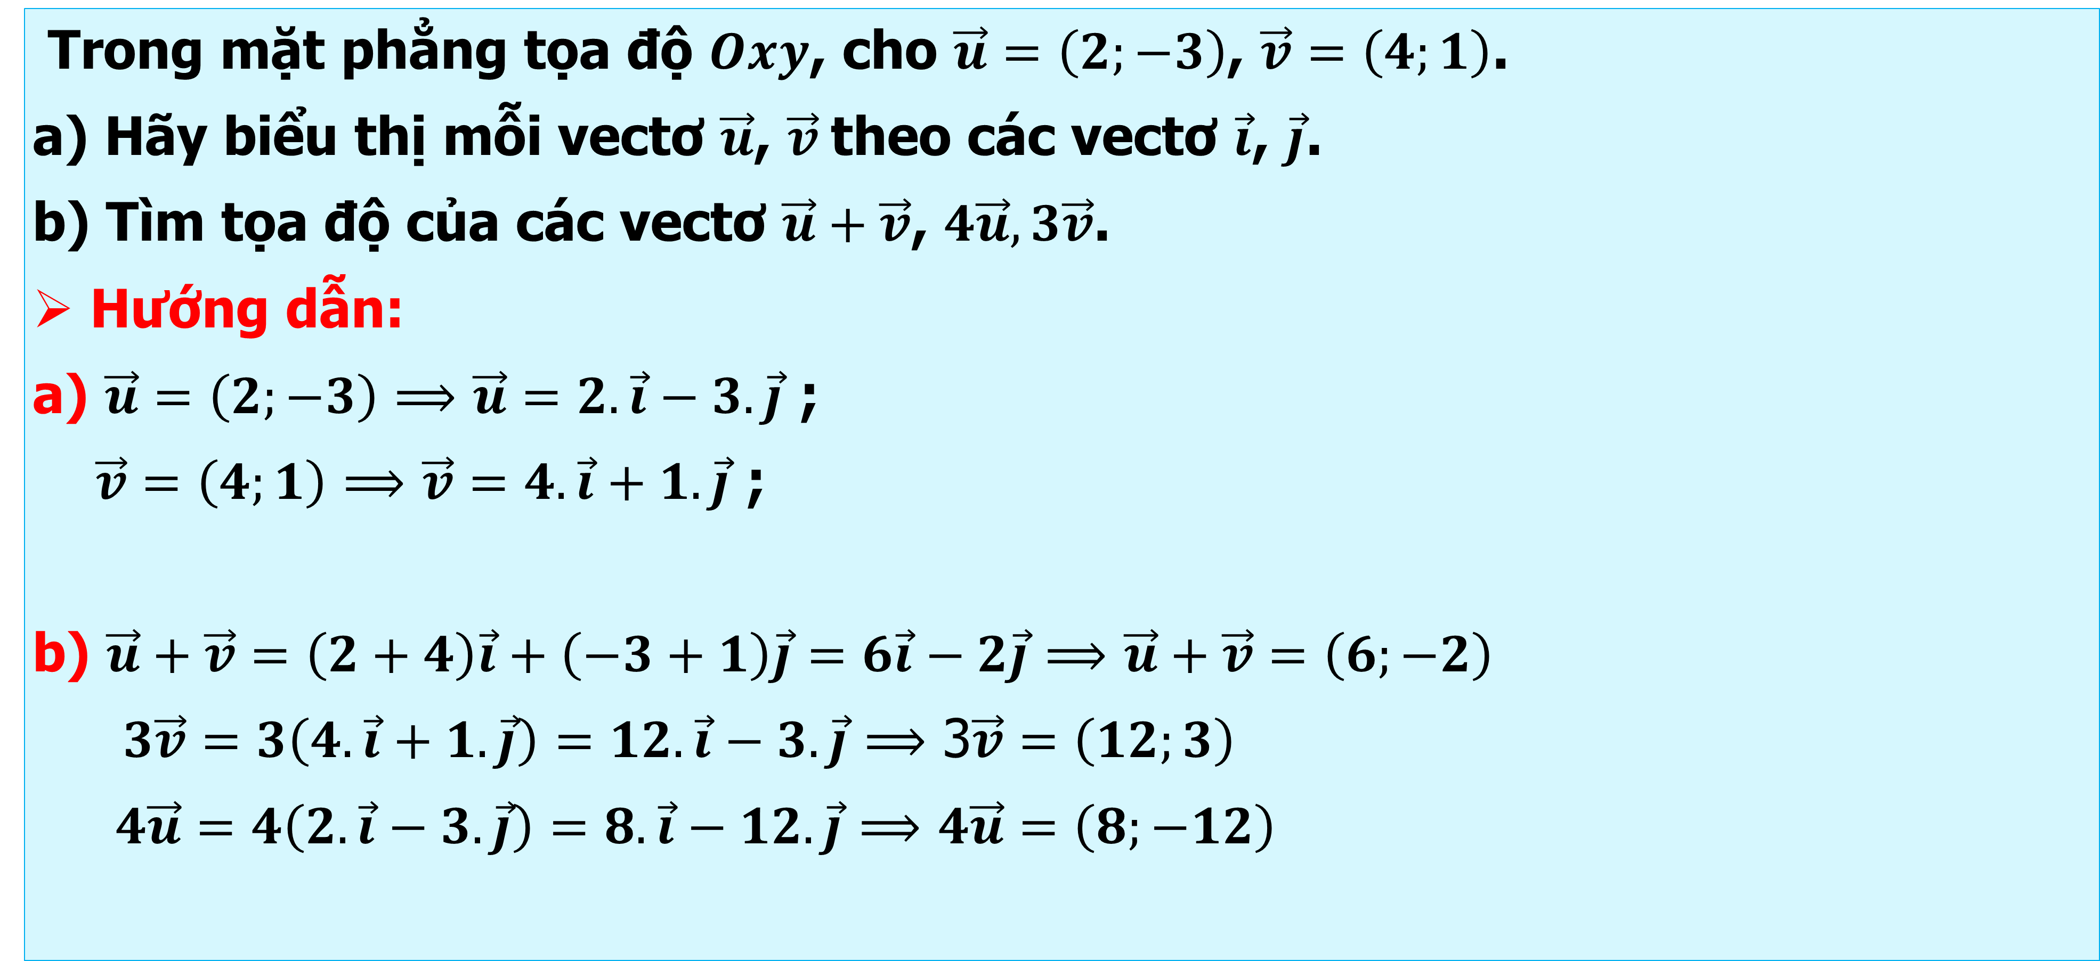
KHỞI ĐỘNG
Trong mặt phẳng tọa độ $Oxy$, cho $\vec{u}=\left(2;−3\right)$, $\vec{v}=\left(4;1\right)$.
a) Hãy biểu thị mỗi vectơ $\vec{u}$, $\vec{v}$theo các vectơ $\vec{i}$, $\vec{j}$.
b) Tìm tọa độ của các vectơ $\vec{u}+\vec{v}$, $4\vec{u},3\vec{v}$.
Hướng dẫn:
a) $\vec{u}=\left(2;−3\right)$ $⟹$ $\vec{u}=2.\vec{i}−3.\vec{j}$ ;
$\vec{v}=\left(4;1\right)$ $⟹$ $\vec{v}=4.\vec{i}+1.\vec{j}$ ;
b) $\vec{u}+\vec{v}=\left(2+4\right)\vec{i}+\left(−3+1\right)\vec{j}=6\vec{i}−2\vec{j}$ $⟹$ $\vec{u}+\vec{v}=\left(6;−2\right)$
$3\vec{v}=3\left(4.\vec{i}+1.\vec{j}\right)=12.\vec{i}−3.\vec{j}$ $⟹$ 3$\vec{v}=\left(12;3\right)$
$4\vec{u}=4\left(2.\vec{i}−3.\vec{j}\right)=8.\vec{i}−12.\vec{j}$ $⟹$ $4\vec{u}=\left(8;−12\right)$

Slide 4
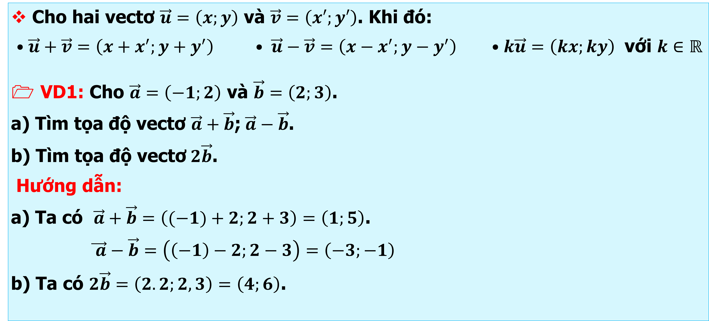
2. BIỂU THỨC TỌA ĐỘ CỦA CÁC PHÉP TOÁN VECTƠ
Cho hai vectơ $\vec{u}=\left(x;y\right)$ và $\vec{v}=\left(x′;y′\right)$. Khi đó:
$•\vec{u}+\vec{v}=\left(x+x^{′};y+y^{′}\right) • \vec{u}−\vec{v}=\left(x−x^{′};y−y^{′}\right) •k\vec{u}=\left(kx;ky\right)$ với $k∈ℝ$
 VD1: Cho $\vec{a}=\left(−1;2\right)$ và $\vec{b}=\left(2;3\right)$.
a) Tìm tọa độ vectơ $\vec{a}+\vec{b}$; $\vec{a}−\vec{b}$.
b) Tìm tọa độ vectơ $2\vec{b}$.
Hướng dẫn:
a) Ta có $\vec{a}+\vec{b}=\left((−1)+2;2+3\right)=\left(1;5\right)$.
$\vec{ a}−\vec{b}=\left(\left(−1\right)−2;2−3\right)=\left(−3;−1\right)$
b) Ta có $2\vec{b}=\left(2.2;2,3\right)=\left(4;6\right)$.

Slide 5
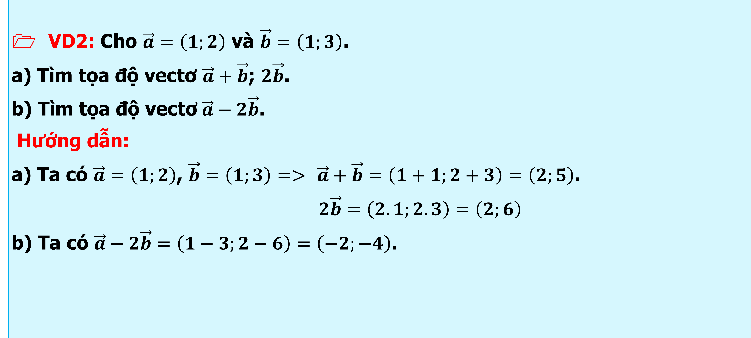
2. BIỂU THỨC TỌA ĐỘ CỦA CÁC PHÉP TOÁN VECTƠ
 VD2: Cho $\vec{a}=\left(1;2\right)$ và $\vec{b}=\left(1;3\right)$.
a) Tìm tọa độ vectơ $\vec{a}+\vec{b}$; $2\vec{b}$.
b) Tìm tọa độ vectơ $\vec{a}−2\vec{b}$.
Hướng dẫn:
a) Ta có $\vec{a}=\left(1;2\right)$, $\vec{b}=\left(1;3\right)$ $=>$ $\vec{a}+\vec{b}=\left(1+1;2+3\right)=\left(2;5\right)$.
$2\vec{b}=\left(2.1;2.3\right)=\left(2;6\right)$
b) Ta có $\vec{a}−2\vec{b}=\left(1−3;2−6\right)=\left(−2;−4\right)$.

Slide 6
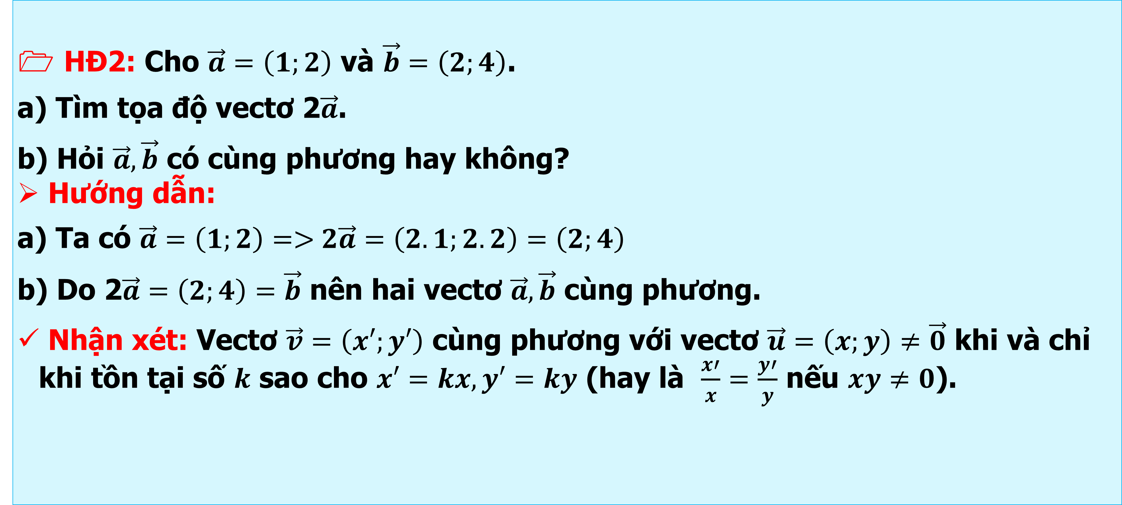
2. BIỂU THỨC TỌA ĐỘ CỦA CÁC PHÉP TOÁN VECTƠ
 HĐ2: Cho $\vec{a}=\left(1;2\right)$ và $\vec{b}=\left(2;4\right)$.
a) Tìm tọa độ vectơ 2$\vec{a}$.
b) Hỏi $\vec{a},\vec{b}$ có cùng phương hay không?
Hướng dẫn:
a) Ta có $\vec{a}=\left(1;2\right)=>$ $2\vec{a}=\left(2.1;2.2\right)=\left(2;4\right)$
b) Do 2$\vec{a}=\left(2;4\right)=\vec{b}$ nên hai vectơ $\vec{a},\vec{b}$ cùng phương.
Nhận xét: Vectơ $\vec{v}=\left(x′;y′\right)$ cùng phương với vectơ $\vec{u}=\left(x;y\right)≠\vec{0}$ khi và chỉ khi tồn tại số $k$ sao cho $x′=kx,y′=ky$ (hay là $\frac{x′}{x}=\frac{y′}{y}$ nếu $xy≠0$).

Slide 7
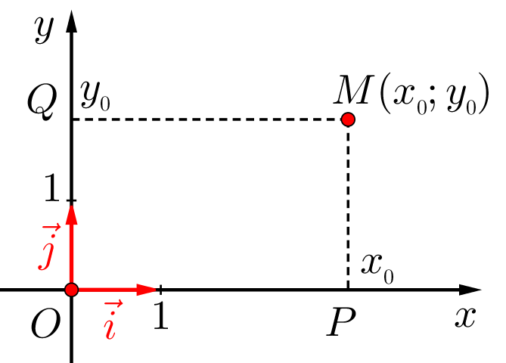
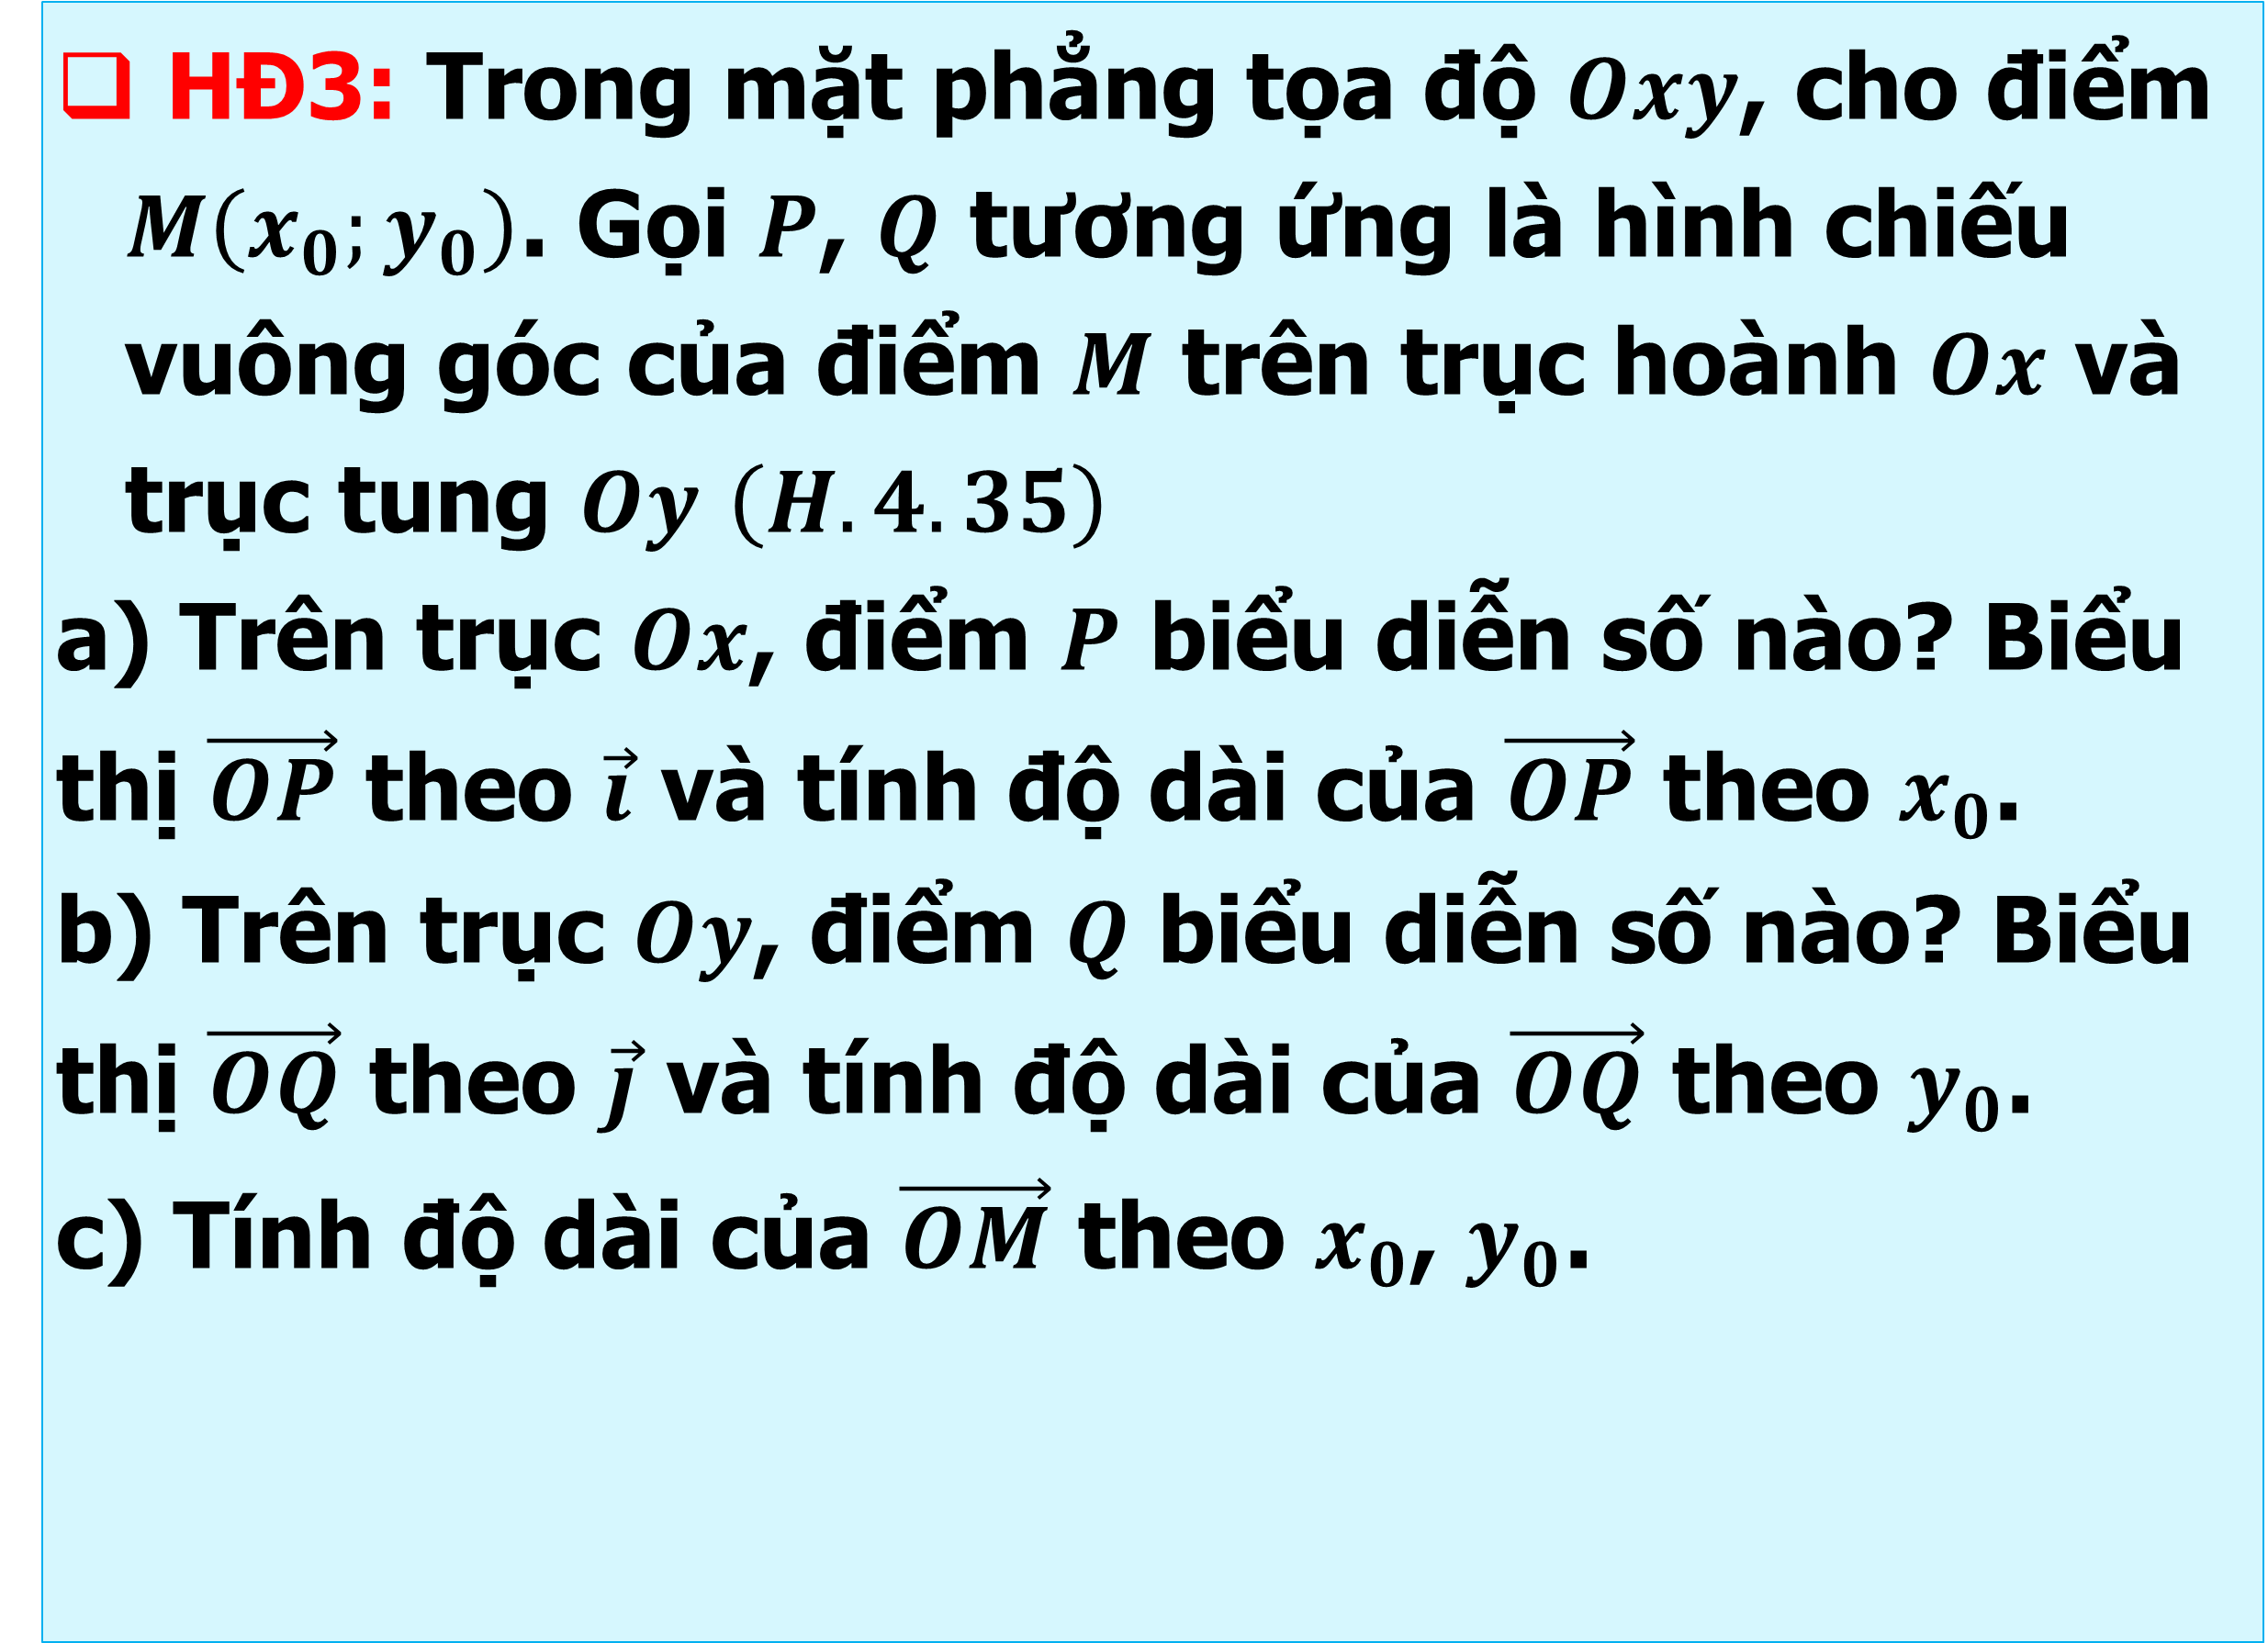
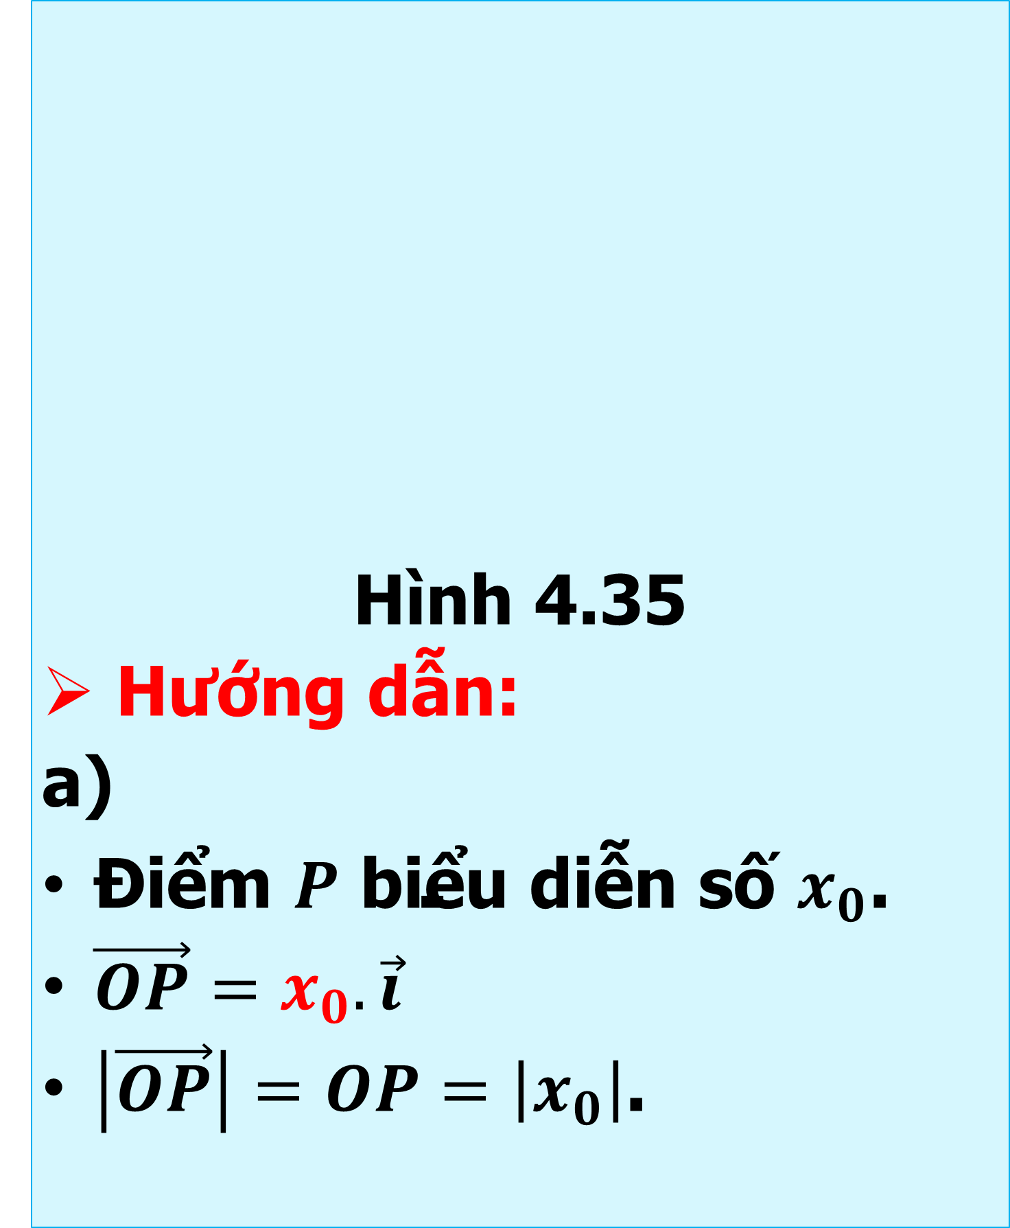
2. BIỂU THỨC TỌA ĐỘ CỦA CÁC PHÉP TOÁN VECTƠ
HĐ3: Trong mặt phẳng tọa độ $Oxy$, cho điểm $M\left(x_{0};y_{0}\right)$. Gọi $P$, $Q$ tương ứng là hình chiếu vuông góc của điểm $M$ trên trục hoành $Ox$ và trục tung $Oy$ $\left(H.4.35\right)$
a) Trên trục $Ox$, điểm $P$ biểu diễn số nào? Biểu thị $\vec{OP}$ theo $\vec{i}$ và tính độ dài của $\vec{OP}$ theo $x_{0}$.
b) Trên trục $Oy$, điểm $Q$ biểu diễn số nào? Biểu thị $\vec{OQ}$ theo $\vec{j}$ và tính độ dài của $\vec{OQ}$ theo $y_{0}$.
c) Tính độ dài của $\vec{OM}$ theo $x_{0}$, $y_{0}$.
Hình 4.35
Hướng dẫn:
a)
$\text{Đ}\text{i}\text{ể}\text{m} P \text{bi}\text{ể}\text{u} \text{di}\text{ễ}\text{n} \text{s}\text{ố }x_{0}\text{.}$
$\vec{OP}=x_{0}.\vec{i}$
$\left|\vec{OP}\right|=OP=\left|x_{0}\right|$.

Slide 8
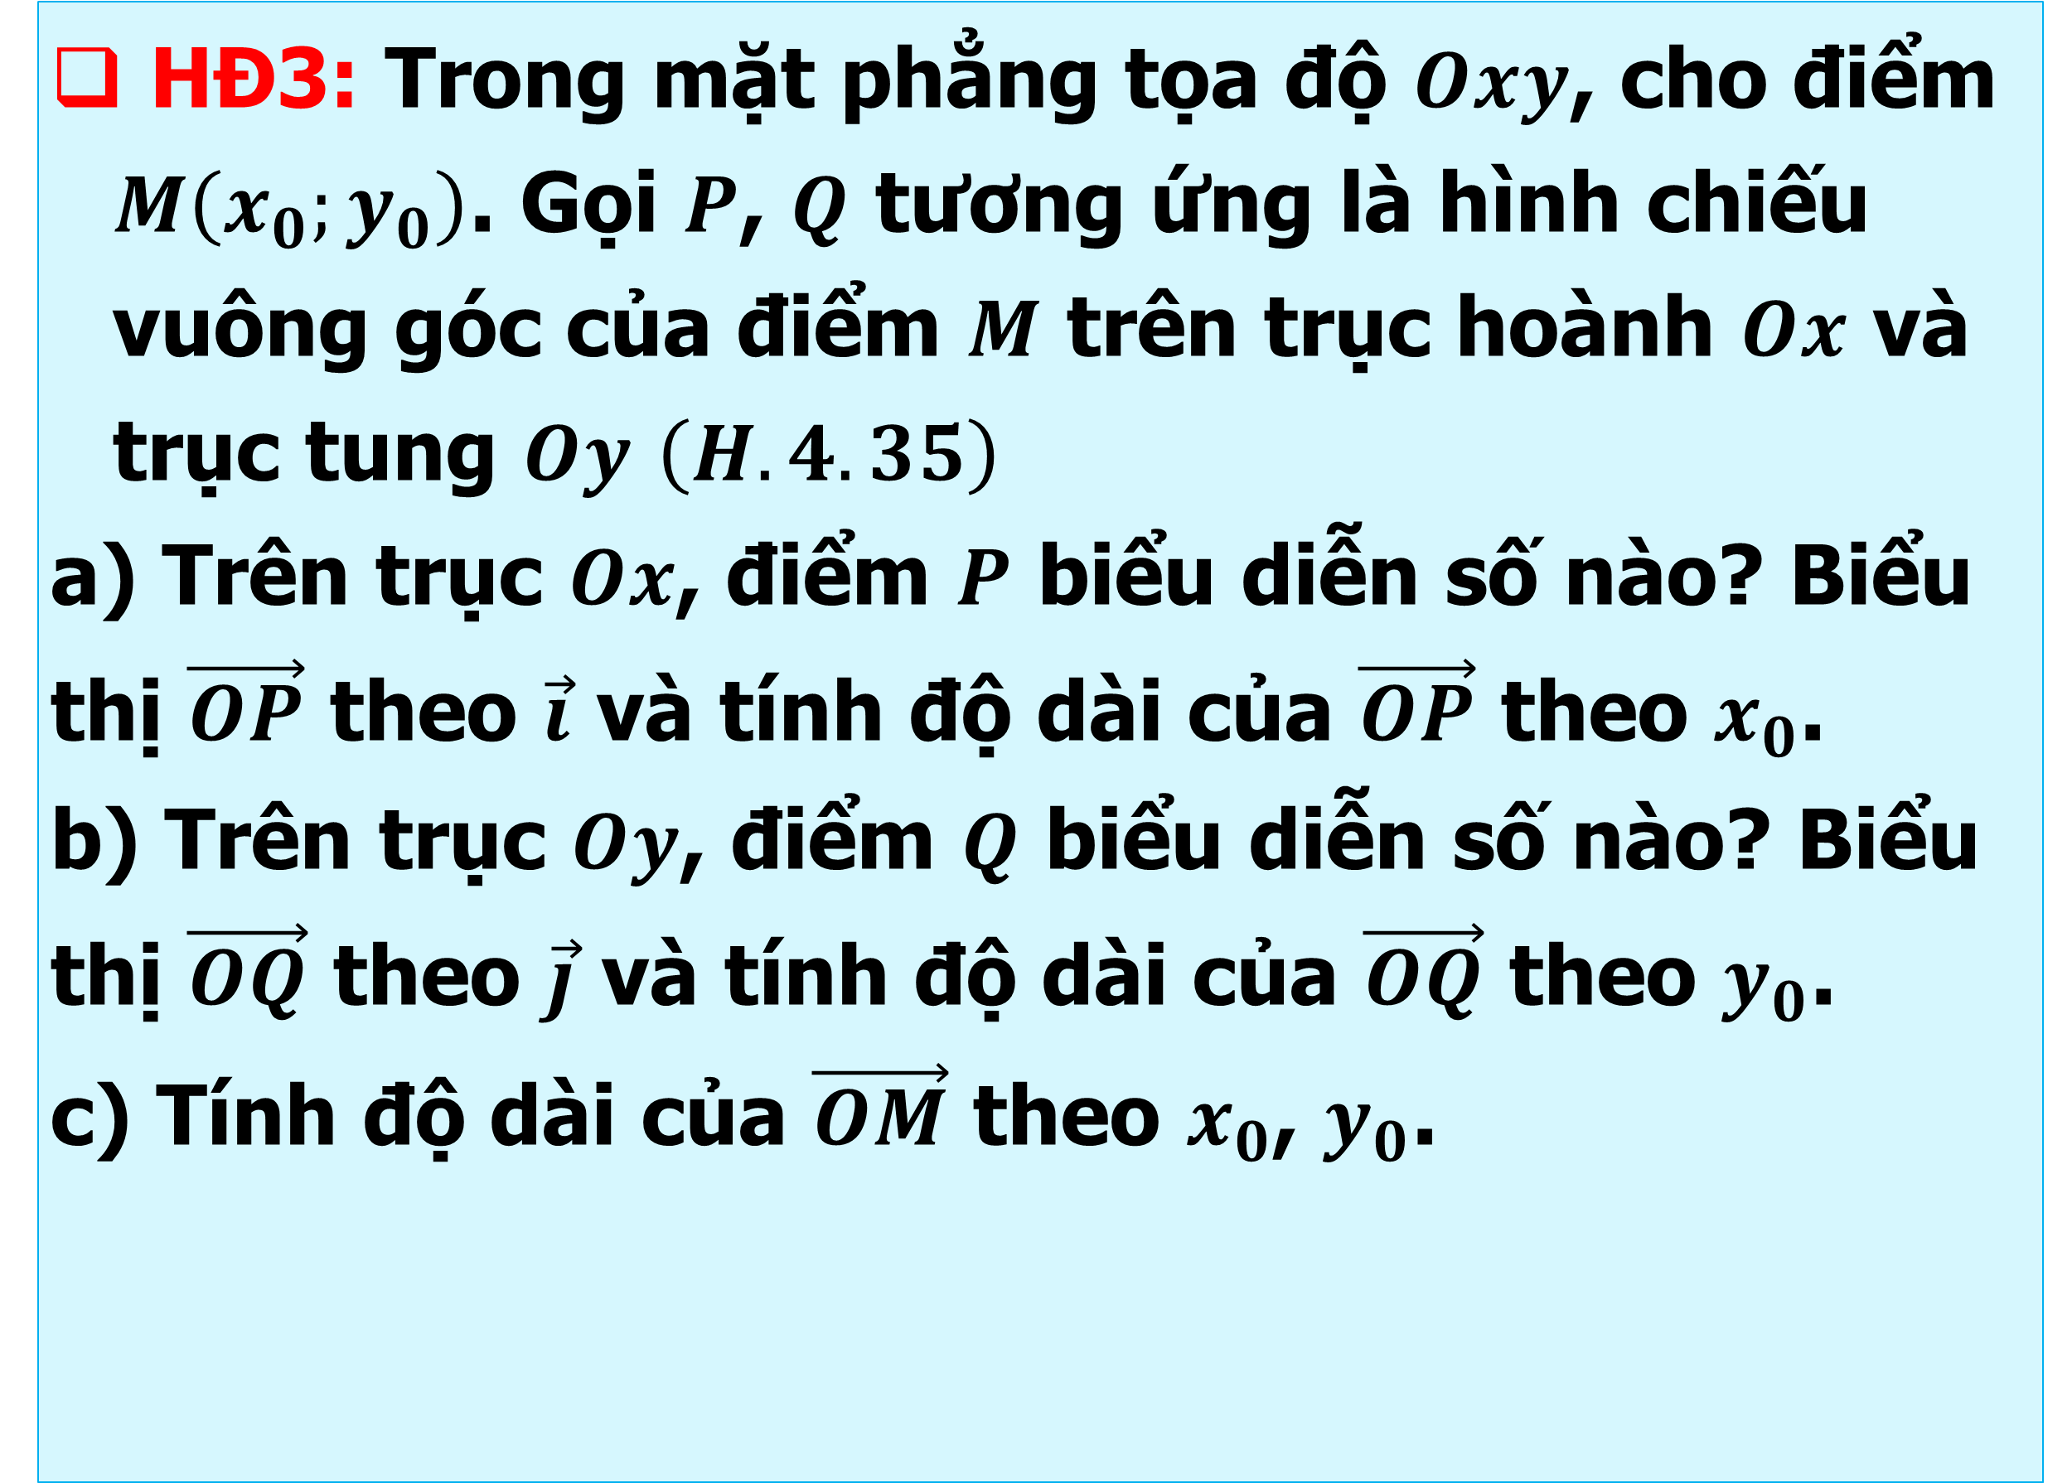
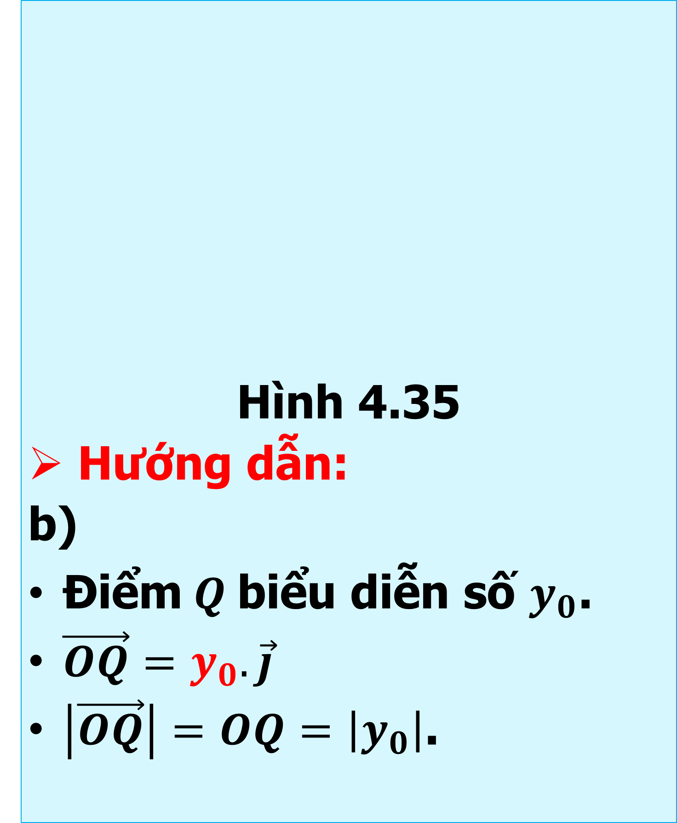
2. BIỂU THỨC TỌA ĐỘ CỦA CÁC PHÉP TOÁN VECTƠ
HĐ3: Trong mặt phẳng tọa độ $Oxy$, cho điểm $M\left(x_{0};y_{0}\right)$. Gọi $P$, $Q$ tương ứng là hình chiếu vuông góc của điểm $M$ trên trục hoành $Ox$ và trục tung $Oy$ $\left(H.4.35\right)$
a) Trên trục $Ox$, điểm $P$ biểu diễn số nào? Biểu thị $\vec{OP}$ theo $\vec{i}$ và tính độ dài của $\vec{OP}$ theo $x_{0}$.
b) Trên trục $Oy$, điểm $Q$ biểu diễn số nào? Biểu thị $\vec{OQ}$ theo $\vec{j}$ và tính độ dài của $\vec{OQ}$ theo $y_{0}$.
c) Tính độ dài của $\vec{OM}$ theo $x_{0}$, $y_{0}$.
Hình 4.35
Hướng dẫn:
b)
$\text{Đ}\text{i}\text{ể}\text{m} Q \text{bi}\text{ể}\text{u} \text{di}\text{ễ}\text{n} \text{s}\text{ố }y_{0}\text{.}$
$\vec{OQ}=y_{0}.\vec{j}$
$\left|\vec{OQ}\right|=OQ=\left|y_{0}\right|$.

Slide 9
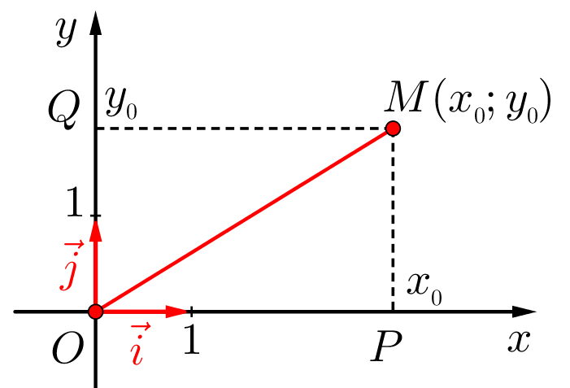
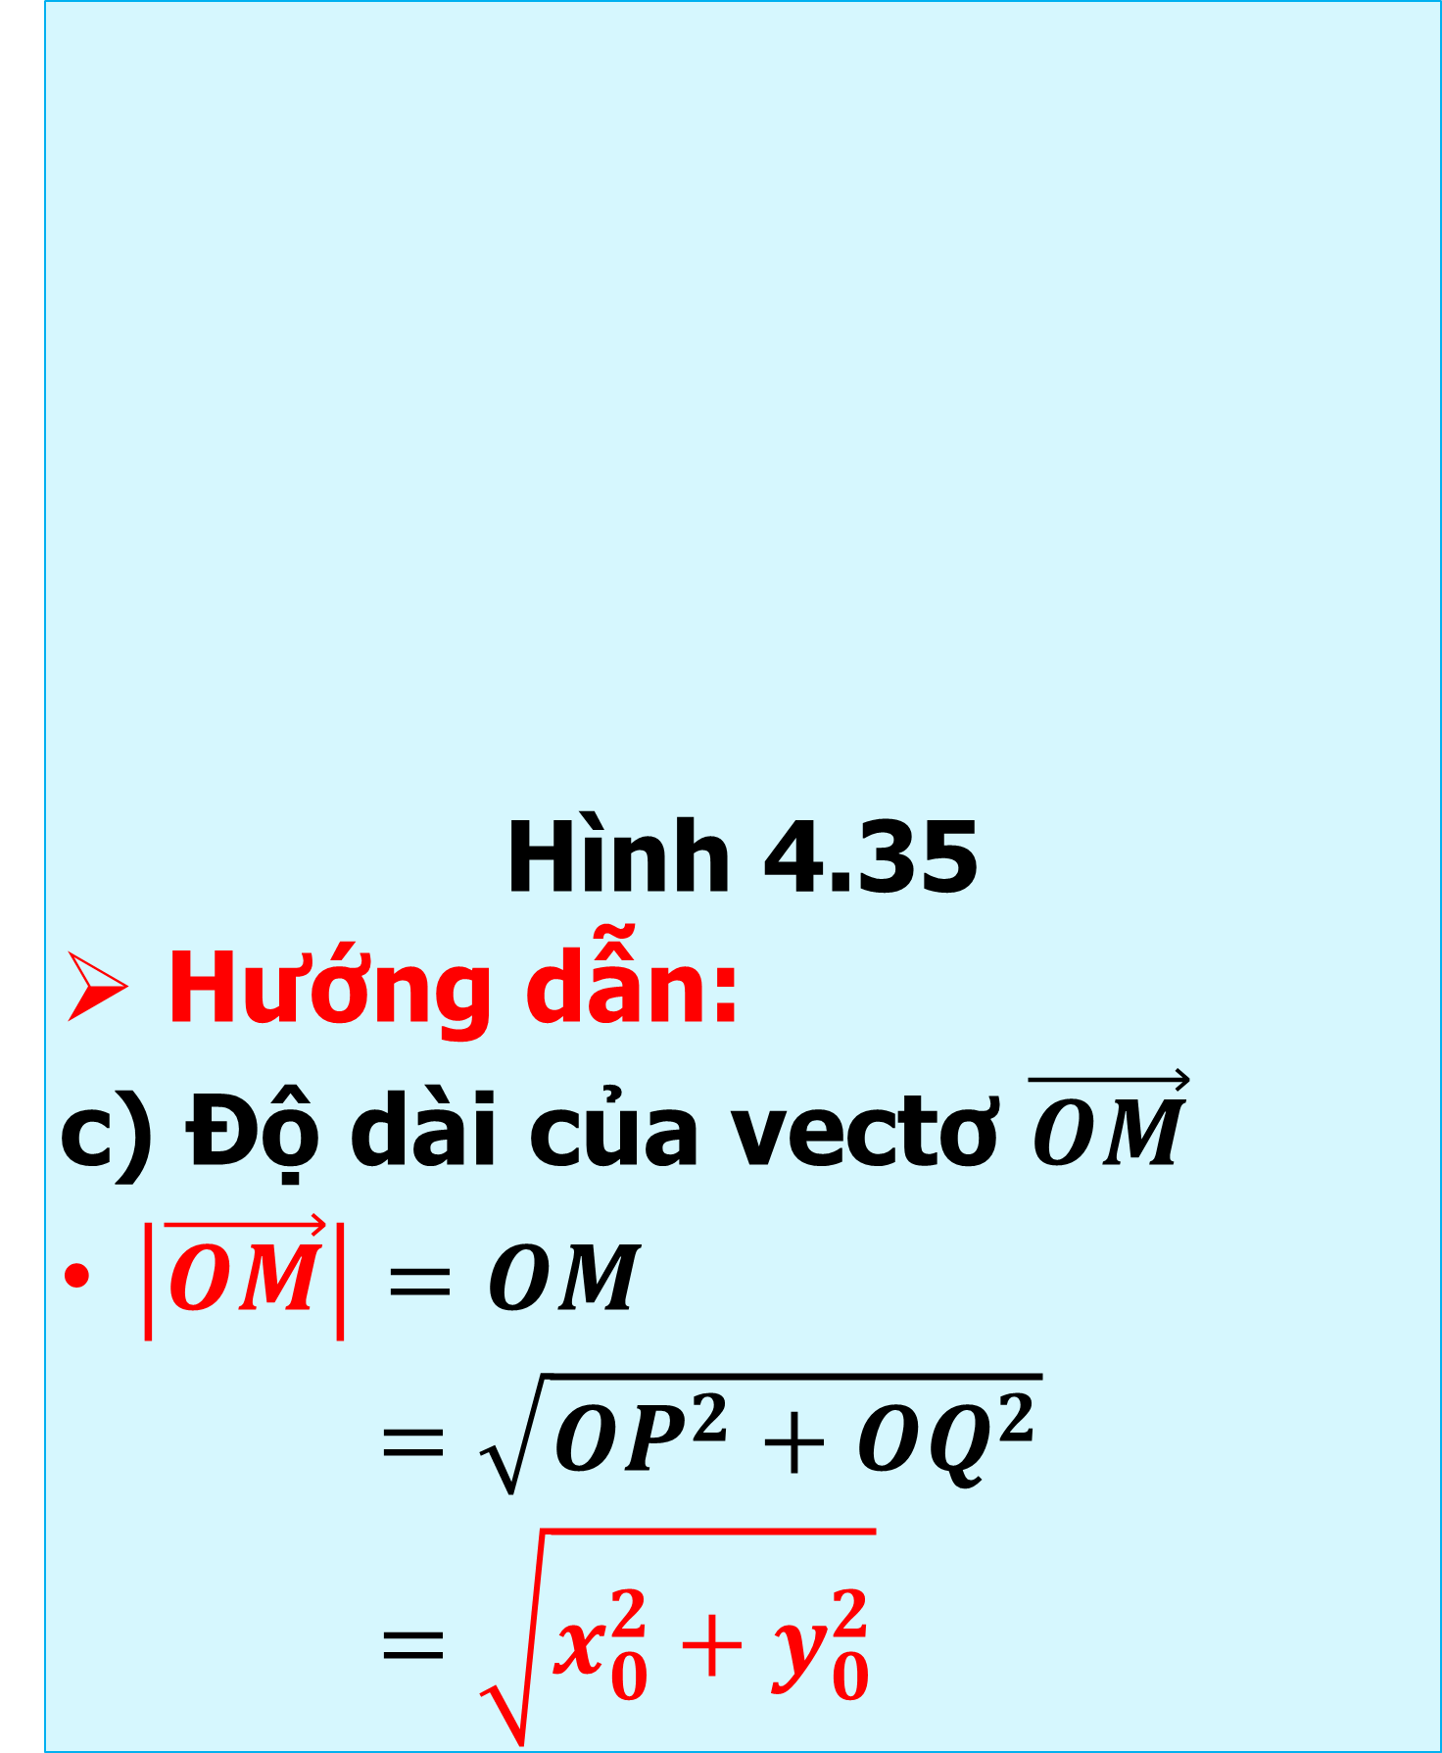
2. BIỂU THỨC TỌA ĐỘ CỦA CÁC PHÉP TOÁN VECTƠ
HĐ3: Trong mặt phẳng tọa độ $Oxy$, cho điểm $M\left(x_{0};y_{0}\right)$. Gọi $P$, $Q$ tương ứng là hình chiếu vuông góc của điểm $M$ trên trục hoành $Ox$ và trục tung $Oy$ $\left(H.4.35\right)$
a) Trên trục $Ox$, điểm $P$ biểu diễn số nào? Biểu thị $\vec{OP}$ theo $\vec{i}$ và tính độ dài của $\vec{OP}$ theo $x_{0}$.
b) Trên trục $Oy$, điểm $Q$ biểu diễn số nào? Biểu thị $\vec{OQ}$ theo $\vec{j}$ và tính độ dài của $\vec{OQ}$ theo $y_{0}$.
c) Tính độ dài của $\vec{OM}$ theo $x_{0}$, $y_{0}$.
Hình 4.35
Hướng dẫn:
c) Độ dài của vectơ $\vec{OM}$
$\left|\vec{OM}\right|=OM$
$=\sqrt{OP^{2}+OQ^{2}}$
$=\sqrt{x_{0}^{2}+y_{0}^{2}}$

Slide 10
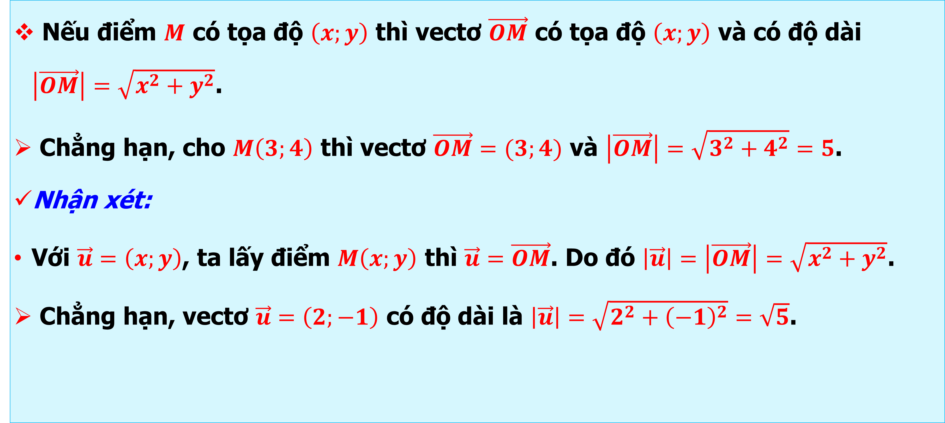
2. BIỂU THỨC TỌA ĐỘ CỦA CÁC PHÉP TOÁN VECTƠ
Nếu điểm $M$ có tọa độ $\left(x;y\right)$ thì vectơ $\vec{OM}$ có tọa độ $\left(x;y\right)$ và có độ dài $\left|\vec{OM}\right|=\sqrt{x^{2}+y^{2}}$.
Chẳng hạn, cho $M\left(3;4\right)$ thì vectơ $\vec{OM}=(3;4)$ và $\left|\vec{OM}\right|=\sqrt{3^{2}+4^{2}}=5$.
Nhận xét:
Với $\vec{u}=\left(x;y\right)$, ta lấy điểm $M\left(x;y\right)$ thì $\vec{u}=\vec{OM}$. Do đó $\left|\vec{u}\right|=\left|\vec{OM}\right|=\sqrt{x^{2}+y^{2}}$.
Chẳng hạn, vectơ $\vec{u}=\left(2;−1\right)$ có độ dài là $\left|\vec{u}\right|=\sqrt{2^{2}+{\left(−1\right)}^{2}}=\sqrt{5}$.

Slide 11
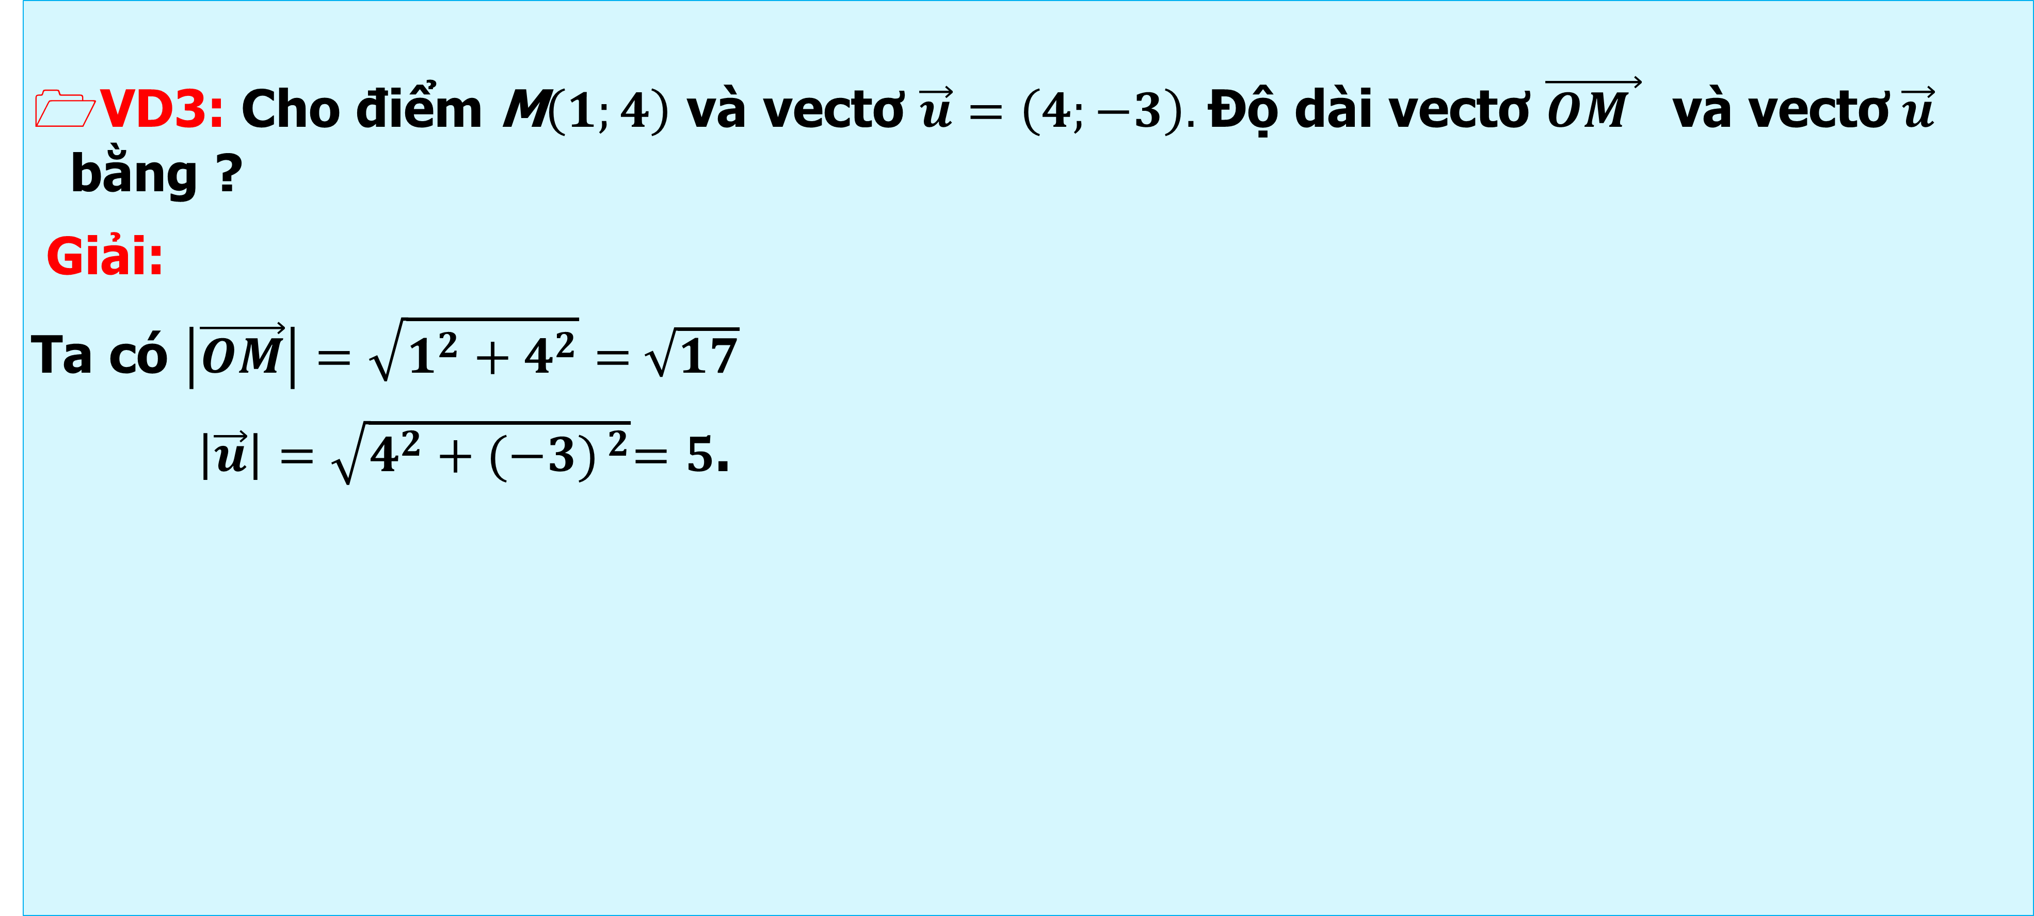
2. BIỂU THỨC TỌA ĐỘ CỦA CÁC PHÉP TOÁN VECTƠ
VD3: Cho điểm M$\left(1;4\right)$ và vectơ $\vec{u}=\left(4;−3\right).$Độ dài vectơ $\vec{OM }$ và vectơ $\vec{u}$ bằng ?
Giải:
Ta có $\left|\vec{OM}\right|=\sqrt{1^{2}+4^{2}}=$ $\sqrt{17}$
$\left|\vec{u}\right|=\sqrt{4^{2}+{(−3)}^{ 2}}=5$.

Slide 12
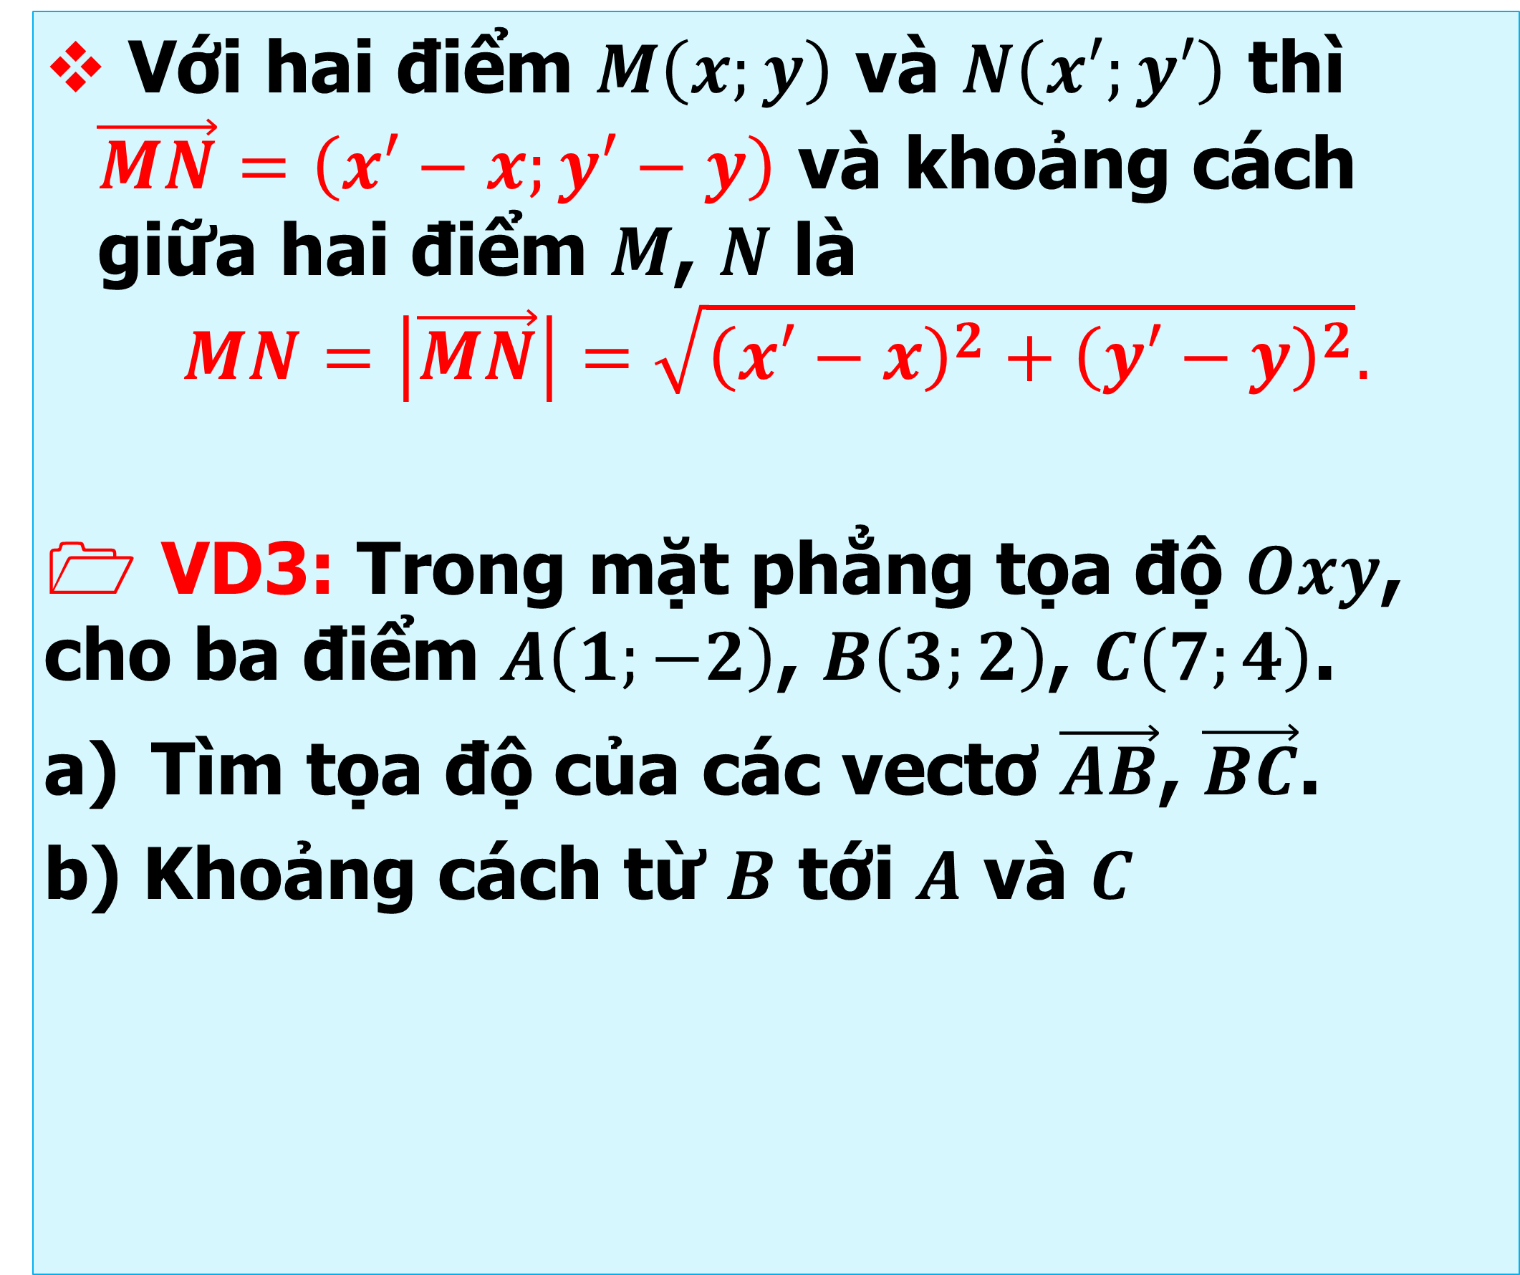
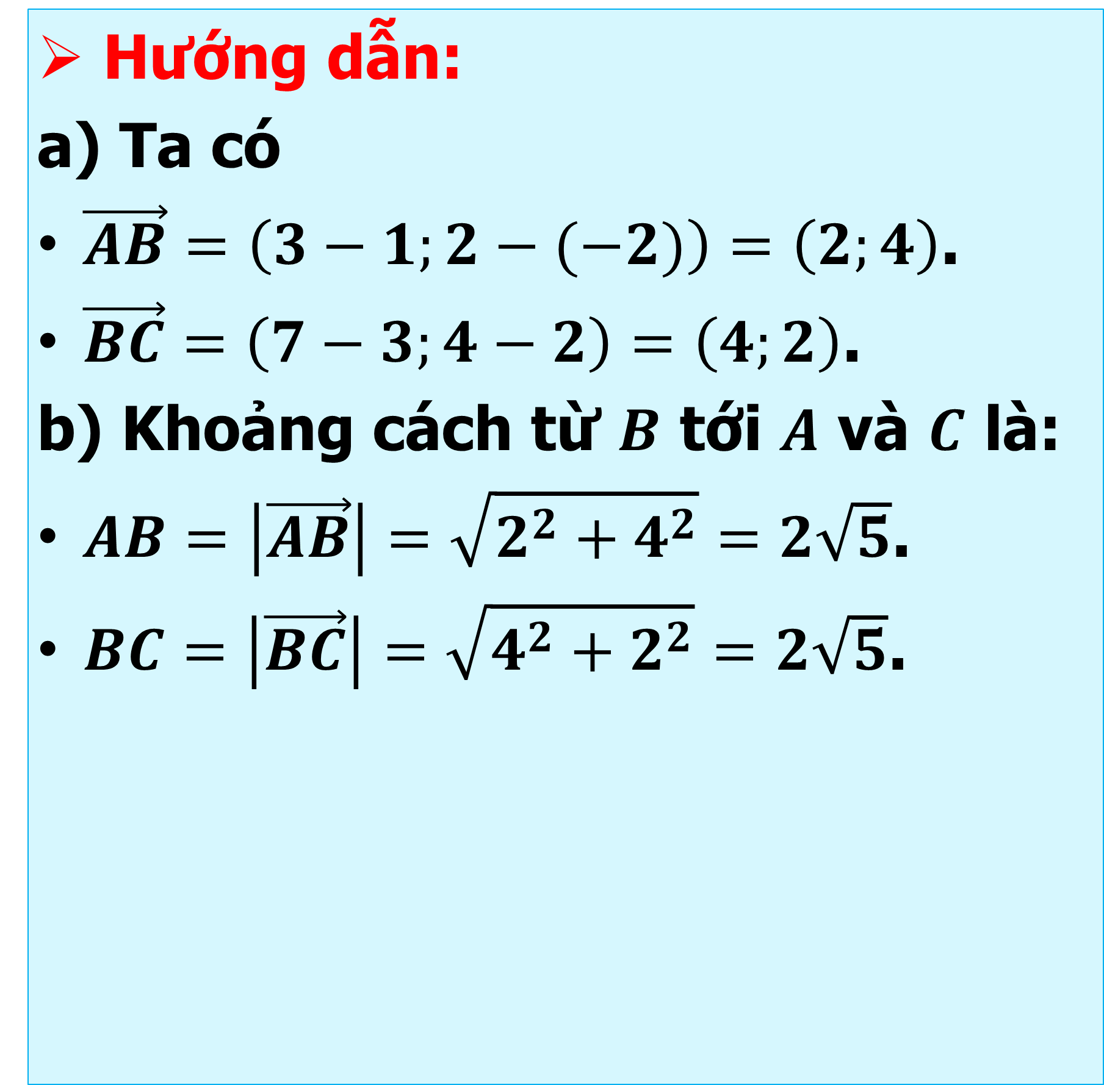
2. BIỂU THỨC TỌA ĐỘ CỦA CÁC PHÉP TOÁN VECTƠ
Với hai điểm $M\left(x;y\right)$ và $N\left(x′;y′\right)$ thì $\vec{MN}=\left(x′−x;y′−y\right)$ và khoảng cách giữa hai điểm $M$, $N$ là
$$MN=\left|\vec{MN}\right|=\sqrt{{\left(x′−x\right)}^{2}+{\left(y′−y\right)}^{2}}.$$
 VD3: Trong mặt phẳng tọa độ $Oxy$, cho ba điểm $A\left(1;−2\right)$, $B\left(3;2\right)$, $C\left(7;4\right)$.
Tìm tọa độ của các vectơ $\vec{AB}$, $\vec{BC}$.
b) Khoảng cách từ $B$ tới $A$ và $C$
Hướng dẫn:
a) Ta có
$\vec{AB}=\left(3−1;2−(−2)\right)=\left(2;4\right)$.
$\vec{BC}=\left(7−3;4−2\right)=\left(4;2\right)$.
b) Khoảng cách từ $B$ tới $A$ và $C$ là:
$AB=\left|\vec{AB}\right|=\sqrt{2^{2}+4^{2}}=2\sqrt{5}\text{.}$
$BC=\left|\vec{BC}\right|=\sqrt{4^{2}+2^{2}}=2\sqrt{5}\text{.}$

Slide 13
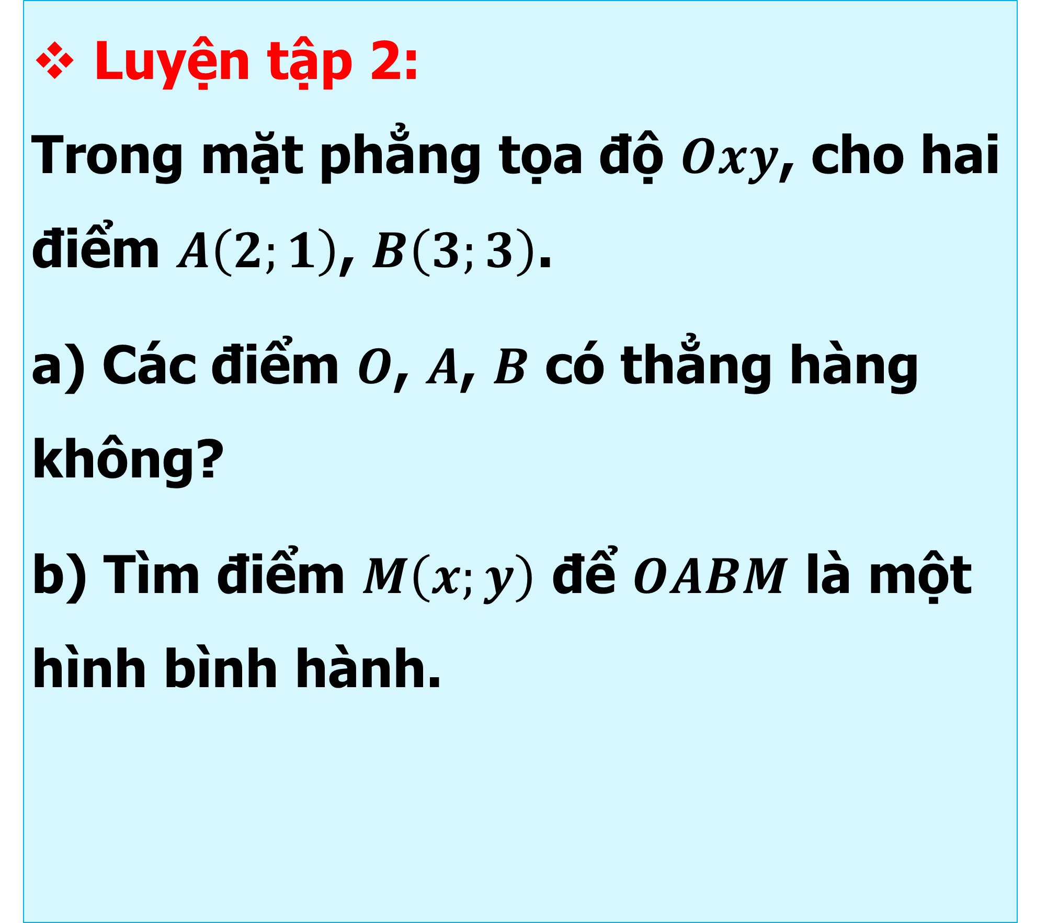
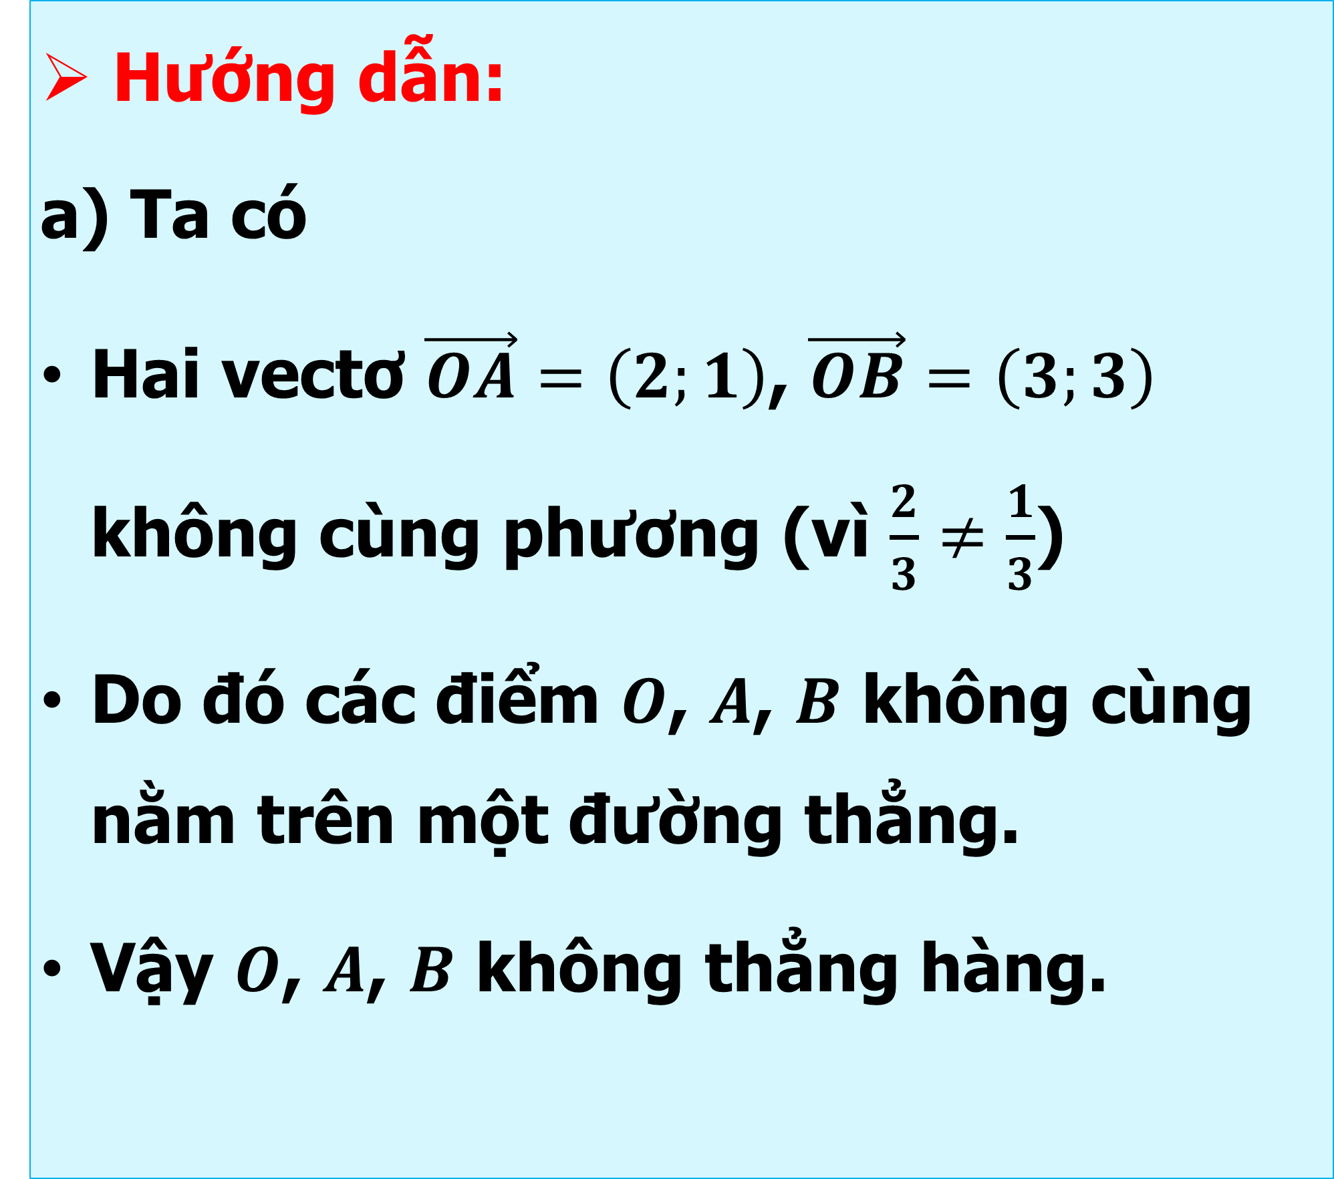
2. BIỂU THỨC TỌA ĐỘ CỦA CÁC PHÉP TOÁN VECTƠ
Luyện tập 2:
Trong mặt phẳng tọa độ $Oxy$, cho hai điểm $A\left(2;1\right)$, $B\left(3;3\right)$.
a) Các điểm $O$, $A$, $B$ có thẳng hàng không?
b) Tìm điểm $M\left(x;y\right)$ để $OABM$ là một hình bình hành.
Hướng dẫn:
a) Ta có
Hai vectơ $\vec{OA}=\left(2;1\right)$, $\vec{OB}=\left(3;3\right)$ không cùng phương (vì $\frac{2}{3}≠\frac{1}{3}$)
Do đó các điểm $O$, $A$, $B$ không cùng nằm trên một đường thẳng.
Vậy $O$, $A$, $B$ không thẳng hàng.

Slide 14
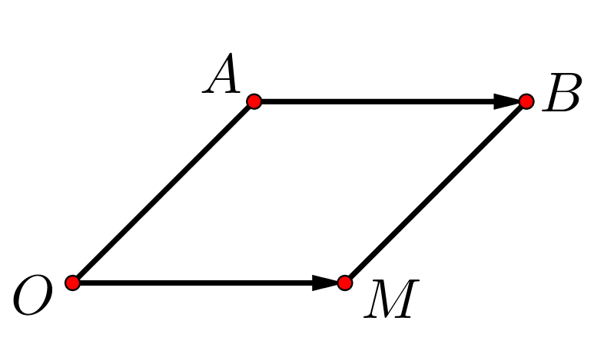
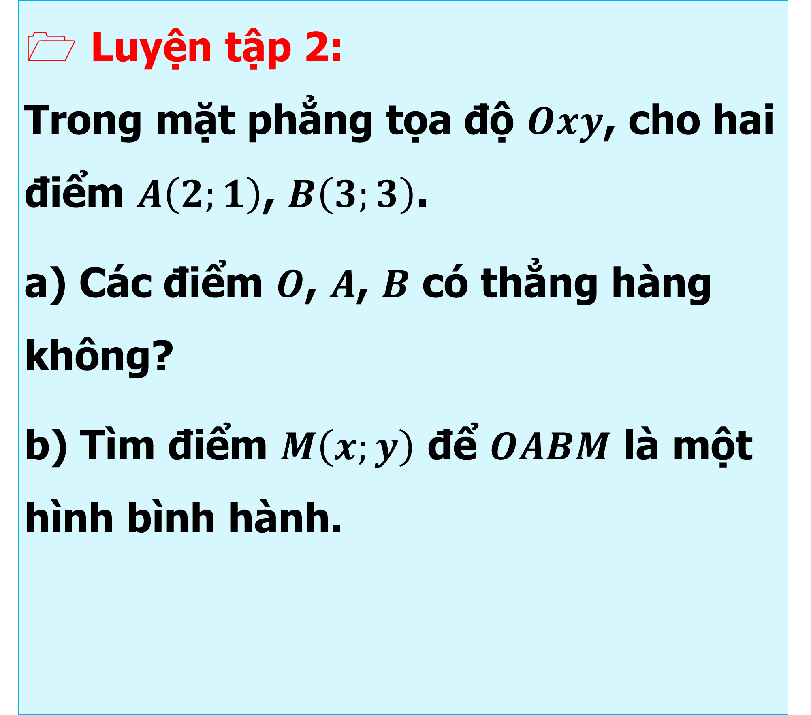
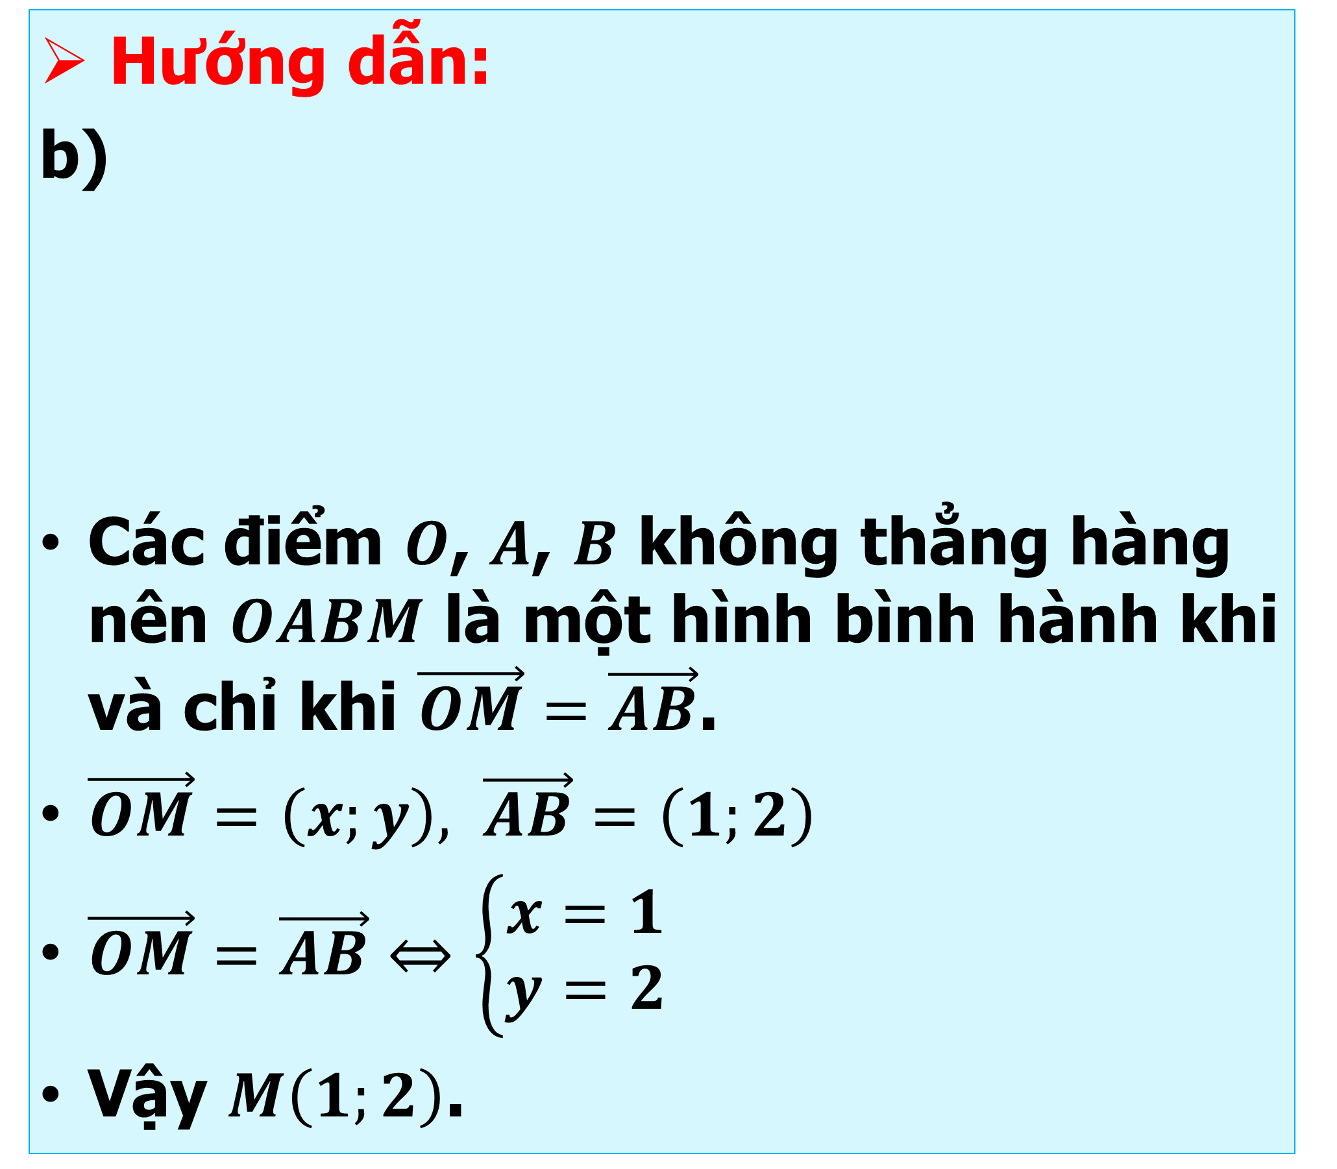
2. BIỂU THỨC TỌA ĐỘ CỦA CÁC PHÉP TOÁN VECTƠ
Luyện tập 2:
Trong mặt phẳng tọa độ $Oxy$, cho hai điểm $A\left(2;1\right)$, $B\left(3;3\right)$.
a) Các điểm $O$, $A$, $B$ có thẳng hàng không?
b) Tìm điểm $M\left(x;y\right)$ để $OABM$ là một hình bình hành.
Hướng dẫn:
b)
Các điểm $O$, $A$, $B$ không thẳng hàng nên $OABM$ là một hình bình hành khi và chỉ khi $\vec{OM}=\vec{AB}$.
$\vec{OM}=\left(x;y\right), \vec{AB}=\left(1;2\right)$
$\vec{OM}=\vec{AB}⇔\left\{\begin{matrix}x=1 \\ y=2\end{matrix}\right.$
Vậy $M\left(1;2\right)$.

Slide 15
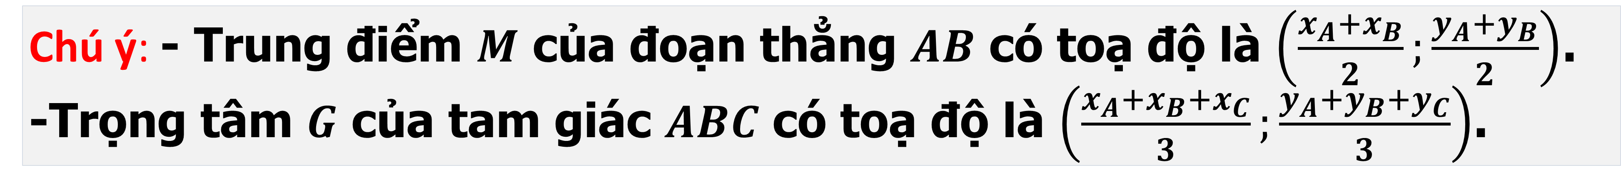
2. BIỂU THỨC TỌA ĐỘ CỦA CÁC PHÉP TOÁN VECTƠ
Chú ý: - Trung điểm $M$ của đoạn thẳng $AB$ có toạ độ là $\left(\frac{x_{A}+x_{B}}{2};\frac{y_{A}+y_{B}}{2}\right)$.
-Trọng tâm $G$ của tam giác $ABC$ có toạ độ là $\left(\frac{x_{A}+x_{B}+x_{C}}{3};\frac{y_{A}+y_{B}+y_{C}}{3}\right)$.

Slide 16




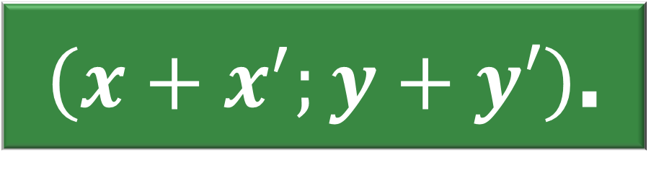
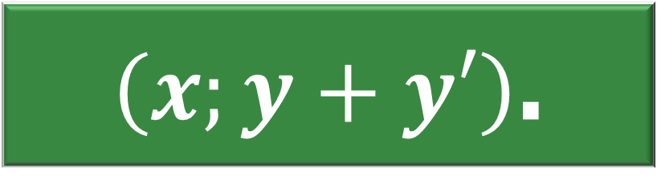
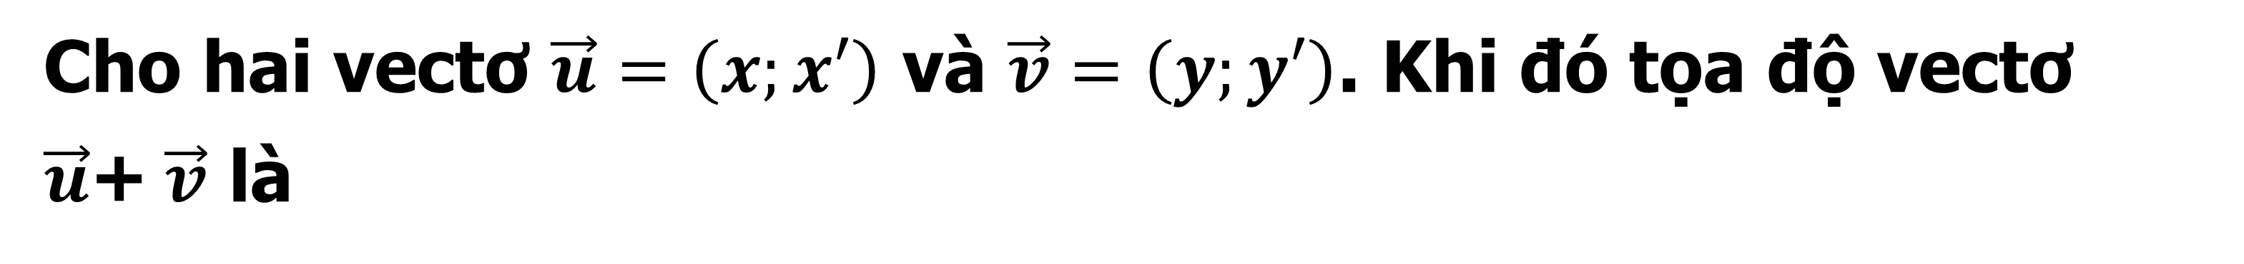
III
BÀI TẬP TRẮC NGHIỆM CỦNG CỐ
CÂU 1
Cho hai vectơ $\vec{u}=\left(x;x′\right)$ và $\vec{v}=\left(y;y′\right)$. Khi đó tọa độ vectơ
$\vec{u}$+ $\vec{v}$ là
A
$\left(x;y+y′\right)$.
B
$\left(x+x′;y′\right)$.
C
$\left(x+x^{′};y+y′\right)$.
$\left(x;y′\right)$.
C
D
Bài giải
Ta có $\vec{u}+\vec{v}=\left(x+x^{′};y+y^{′}\right)$

Slide 17





III
BÀI TẬP TRẮC NGHIỆM CỦNG CỐ
CÂU 2.
Cho hai vectơ $\vec{u}=\left(x;x′\right)$ . Khi đó tọa độ vectơ $k\vec{u}$là
A
$$\left(x;x′\right).$$
B
$$\left(kx;kx′\right).$$
$$\left(x;kx′\right).$$
$$\left(kx;x′\right).$$
B
C
D
Bài giải
Ta có $k\vec{u}=\left(kx;kx′\right)$ với $k∈ℝ$

Slide 18
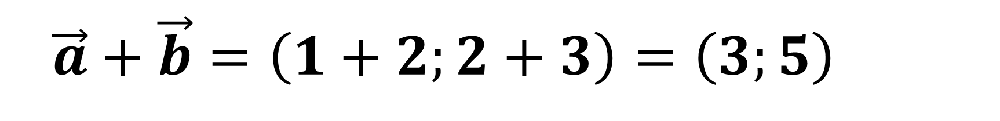




III
BÀI TẬP TRẮC NGHIỆM CỦNG CỐ
CÂU 3
Cho hai vectơ $\vec{a}=\left(1;2\right)$ và $\vec{b}=\left(2;3\right)$. Tọa độ vectơ $\vec{u}=\vec{a}$+ $\vec{b}$ là
A
$\left(1;5\right)$.
B
$\left(3;8\right)$.
C
$\left(3;5\right)$.
$\left(5;3\right)$.
C
D
Bài giải
$\vec{a}+\vec{b}=\left(1+2;2+3\right)=\left(3;5\right)$

Slide 19




III
BÀI TẬP TRẮC NGHIỆM CỦNG CỐ
CÂU 4
Cho hai vectơ $\vec{a}=\left(−1;2\right)$. Tọa độ vectơ $−3\vec{a}$ là
A
$\left(3;−6\right)$.
$\left(−2;4\right)$.
$\left(3;5\right)$.
$\left(4;−2\right)$.
A
B
C
D
Bài giải
Ta có $−3\vec{a}=\left((−1).(−3);2.(−3)\right)=\left(3;−6\right).$

Slide 20
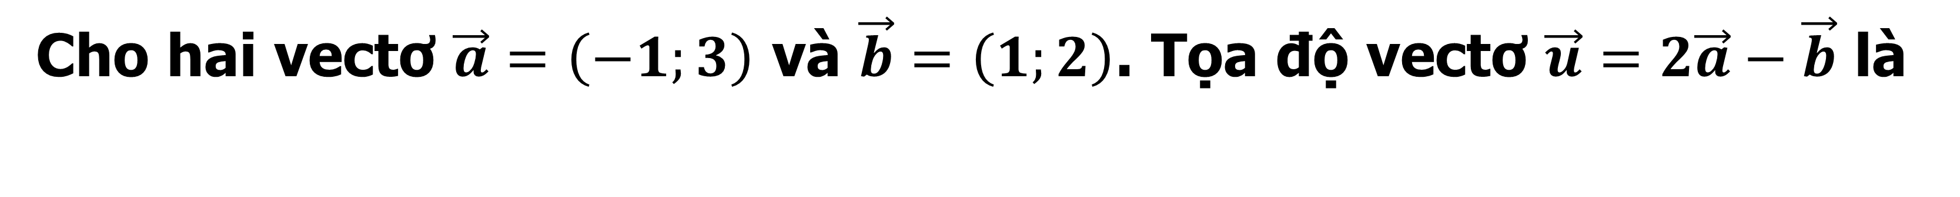

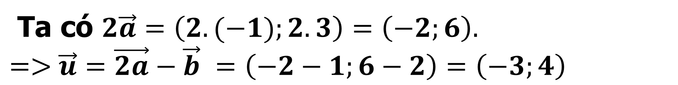


III
BÀI TẬP TRẮC NGHIỆM CỦNG CỐ
CÂU 5
Cho hai vectơ $\vec{a}=\left(−1;3\right)$ và $\vec{b}=\left(1;2\right)$. Tọa độ vectơ $\vec{u}=2\vec{a}−$ $\vec{b}$ là
A
$\left(−3;4\right)$.
$\left(−2;6\right)$.
$\left(−2;3\right)$.
$\left(4;−2\right)$.
A
B
C
D
Bài giải
Ta có $2\vec{a}=\left(2.(−1);2.3\right)=\left(−2;6\right).$
$=>$ $\vec{u}=\vec{2a}−$ $\vec{b}$ $=\left(−2−1;6−2\right)=\left(−3;4\right)$

Slide 21

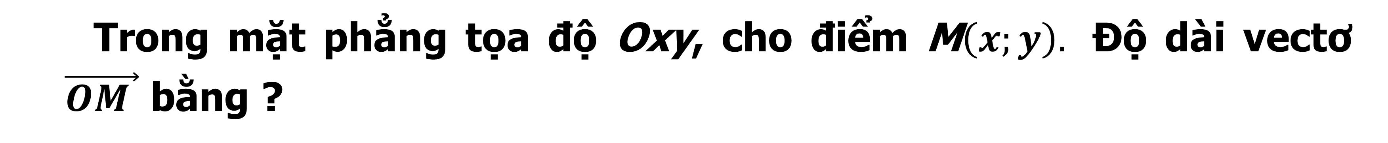



III
BÀI TẬP TRẮC NGHIỆM CỦNG CỐ
CÂU 6
Trong mặt phẳng tọa độ Oxy, cho điểm M$\left(x;y\right).$ Độ dài vectơ $\vec{OM }$ bằng ?
A
$\sqrt{x^{2}−y^{2}}$.
B
$\sqrt{x^{2}+y}$.
C
$\sqrt{x+y^{2}}$.
$\sqrt{x^{2}+y^{2}}$.
D
D
Bài giải
Ta có $\left|\vec{OM}\right|=\sqrt{x^{2}+y^{2}}$

Slide 22

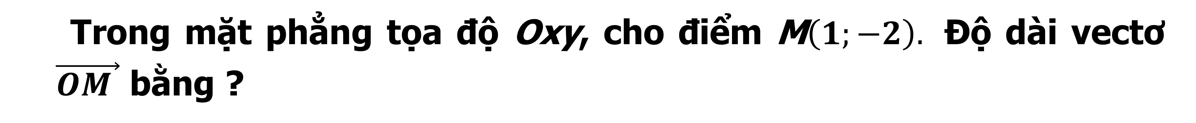


III
BÀI TẬP TRẮC NGHIỆM CỦNG CỐ
CÂU 7
Trong mặt phẳng tọa độ Oxy, cho điểm M$\left(1;−2\right).$ Độ dài vectơ $\vec{OM }$ bằng ?
A
7.
B
$\sqrt{7}$.
C
$\sqrt{5}$.
5.
C
D
Bài giải
Ta có $\left|\vec{OM}\right|=\sqrt{1^{2}+{(−2)}^{2}}=5$

Slide 23




III
BÀI TẬP TRẮC NGHIỆM CỦNG CỐ
CÂU 8
Cho $\vec{u}=\left(2;3\right)$. Tìm độ dài của Vectơ $\vec{u}$
A
$\sqrt{5}$.
B
$\sqrt{13}$.
$\sqrt{7}$.
$\sqrt{6}$.
B
C
D
Bài giải
$\vec{u}=\left(2;3\right)$ có độ dài là $\left|\vec{u}\right|=\sqrt{2^{2}+3^{ 2}}=\sqrt{13}$.

Slide 24
TỔNG KẾT BÀI HỌC
1. Biểu thức tọa độ các phép toán vectơ.
2. Điều kiện hai vectơ cùng phương.

Slide 25

CẢM ƠN QÚY THẦY CÔ ĐÃ ĐẾN DỰ GIỜ
Lớp 10A7

